Slide 1
SOSIALISASI PROGRAM JKN-KIS
Betty Ully Indria Sari Parapat
Kepala Bidang Kepesertaan dan Pelayanan Peserta
Bogor, 31 Maret 2021

Slide 2
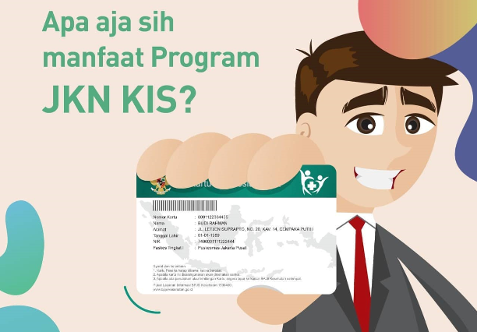
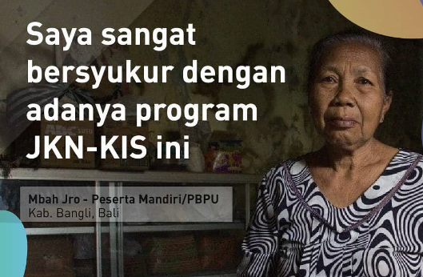
“Berawal dari muntaber dan hilang kesadaran, Mbah didiagnosa menderita diabetes dan hipertensi sehingga harus berobat rutin, Mbah hanya tahu membawa KIS untuk berobat, maka tidak ada biaya yang harus dikeluarkan” - Jro Putu Asmaryati (Mbah Jro), 68 tahun, Bangli, Bali

Slide 3


JENIS KEPESERTAAN
A
Pekerja Penerima Upah (PPU) dan Anggota Keluarganya
(Badan Usaha, PNS, TNI, POLRI, PPNPN dll)
Bukan Penerima Bantuan Iuran (NON-PBI)
B
Pekerja Bukan Penerima Upah (PBPU)
dan Anggota Keluarganya
C
Bukan Pekerja (BP) dan Anggota Keluarganya
A
Penerima Bantuan Iuran (PBI)
PBI JK
B
PBPU BP PEMDA

Slide 4
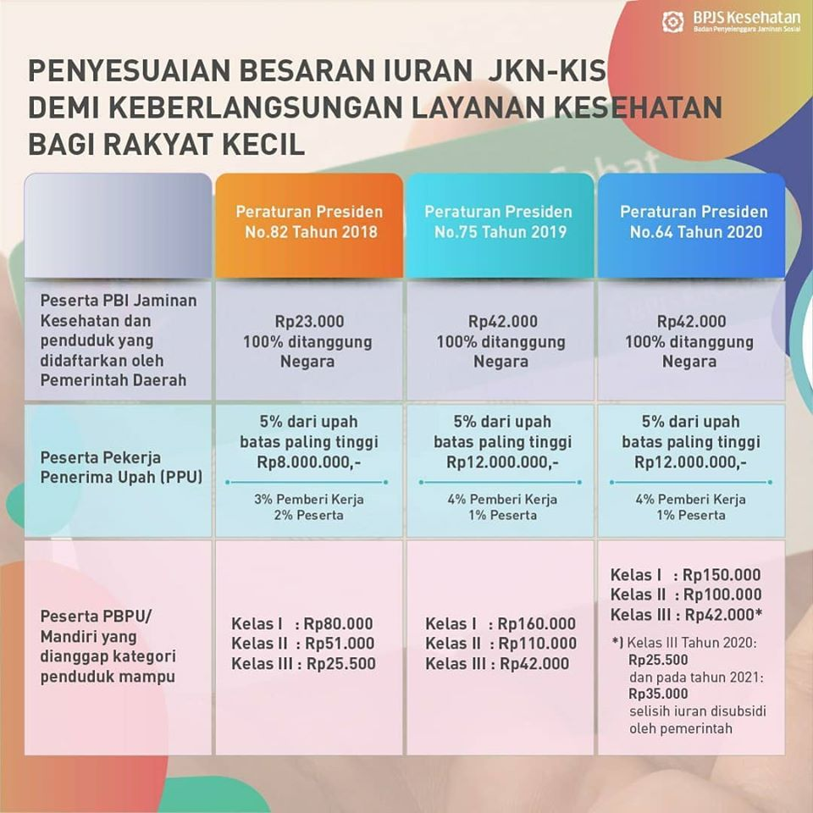


Slide 5
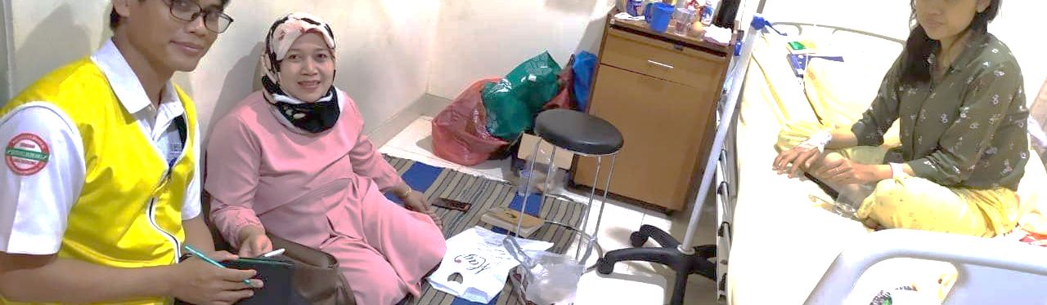
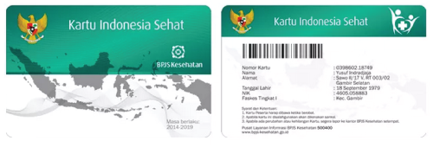

PASTIKAN DATA ANDA SESUAI DAN AKTIF
Status Kepesertaan Aktif
Kesesuaian kelas
Data Identitas sesuai dengan Data Kependudukan (bayi baru lahir belum update nama)
Data anggota keluarga sesuai
DATANYA
PERBARUI AGAR LANCAR PELAYANANNYA

Slide 6
DATA JKN YANG HARUS DIPERBARUI
Perubahan identitas diri
Kartu JKN Non Aktif
Alamat, NIK yang belum sesuai KTP/KK
Dialihkan ke segmen kepeser-
taan lainnya
Penambahan anggota keluarga
Perubahan Kartu Keluarga (Pisah/Gabung KK)
Menikah, Melahirkan
Misal : anak telah menikah
Pengurangan anggota keluarga
Pindah ke luar negeri
Meninggal dunia, Perceraian
Dilakukan penonaktifan sementara berdasarkan data pendukung yang sesuai

Slide 7

Kanal Pelayanan Pengecekan NIK
(Dirjen Dukcapil)
01
Hotline
1500-537
03
SMS 08115005373
05
Twitter @ccdukcapil
02
04
WhatsAPP 08115005373
Email
callcenter@dukcapil_kemendagri.go.id

Slide 8

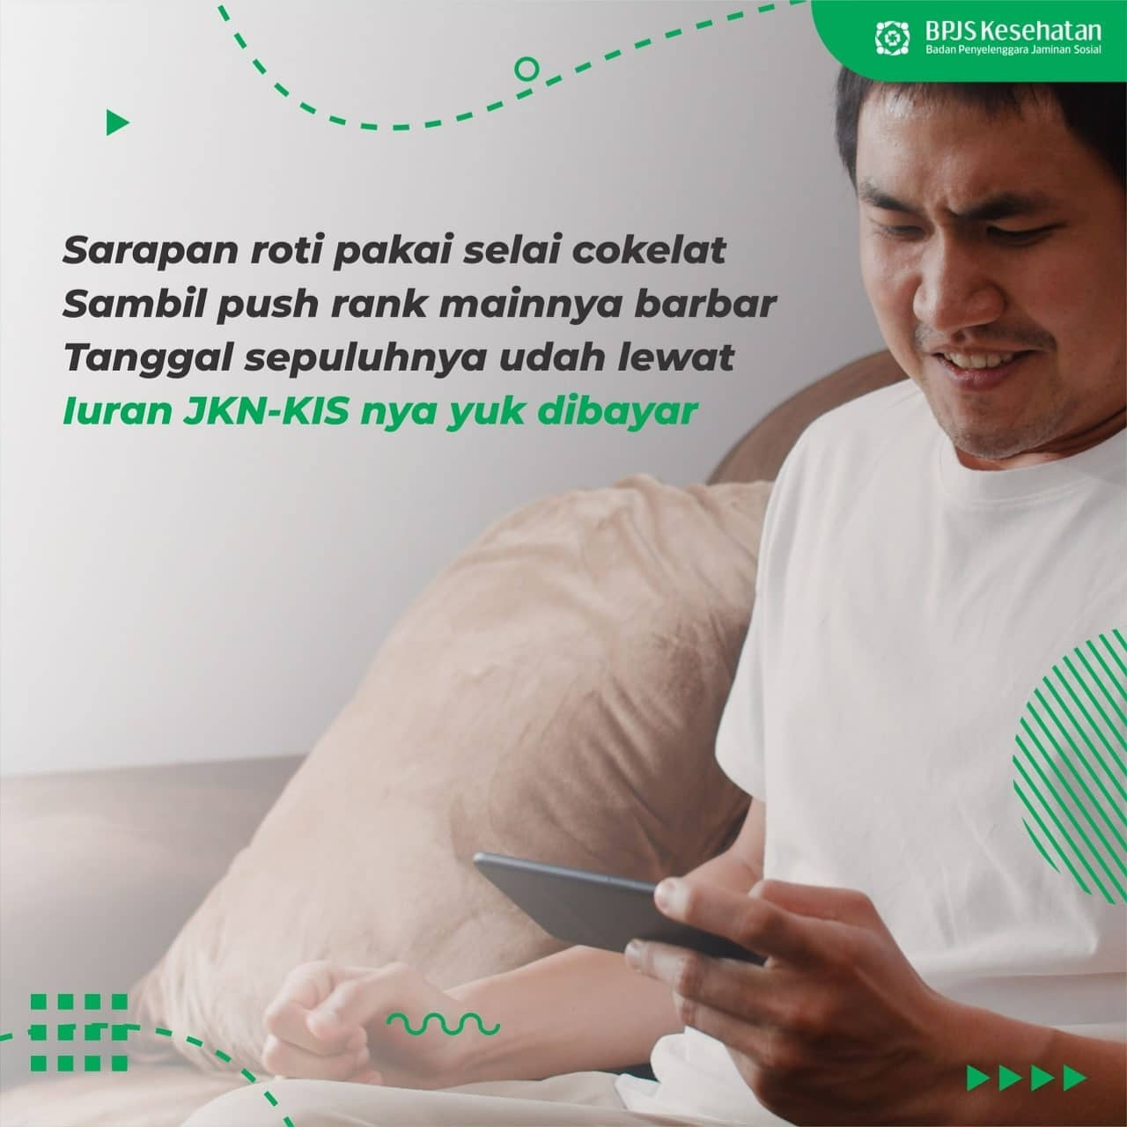

Slide 9
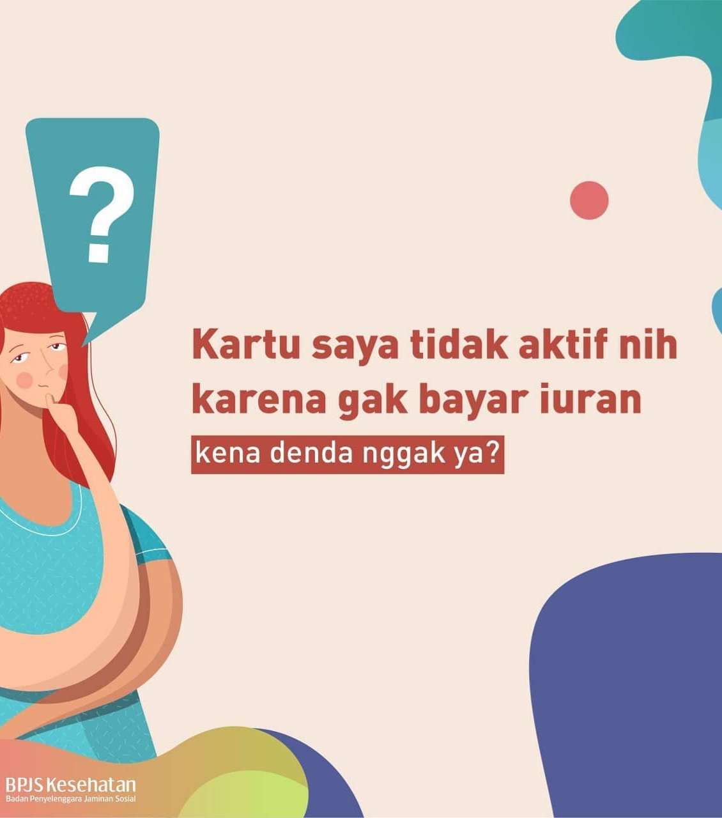
Kartu NONAKTIF
Apakah semua wajib membayar denda?
DENDA
Nonaktif Ganda
Penangguhan Peserta
Nonaktif karena Premi
Usia > 21 Tahun (PPU)

Slide 10
BESARAN DENDA PELAYANAN
TAHUN | PERHITUNGAN | BESAR DENDA PALING TINGGI
2021 | 5% X Bulan Tunggakan (Maksimal 12 Bulan) X Diagnosa CBG’s Awal | Rp. 30 juta
CONTOH :
5% x 12 Bulan Tunggakan x Rp.10.000.000,- (biaya perawatan)
Maka besaran denda pelayanan
Rp. 6.000.000 ------- Denda yang harus dibayarkan

Slide 11
Pemberlakuan Denda Pelayanan
1 Maret 2021
7 Maret 2021
8 Maret 2021
9 Maret 2021
16 April 2021
Peserta membayar iuran tertunggak
Peserta mendapat pelayanan rawat inap
Batas akhir membayar denda pelayanan
Hari ke 45
Batas akhir masa denda pelayanan rawat inap tingkat lanjut

Slide 12

Bagaimana cara mendaftarkan Bayi Baru Lahir?
PBPU
PBI
PPU PN
PPU NON PN

Slide 13

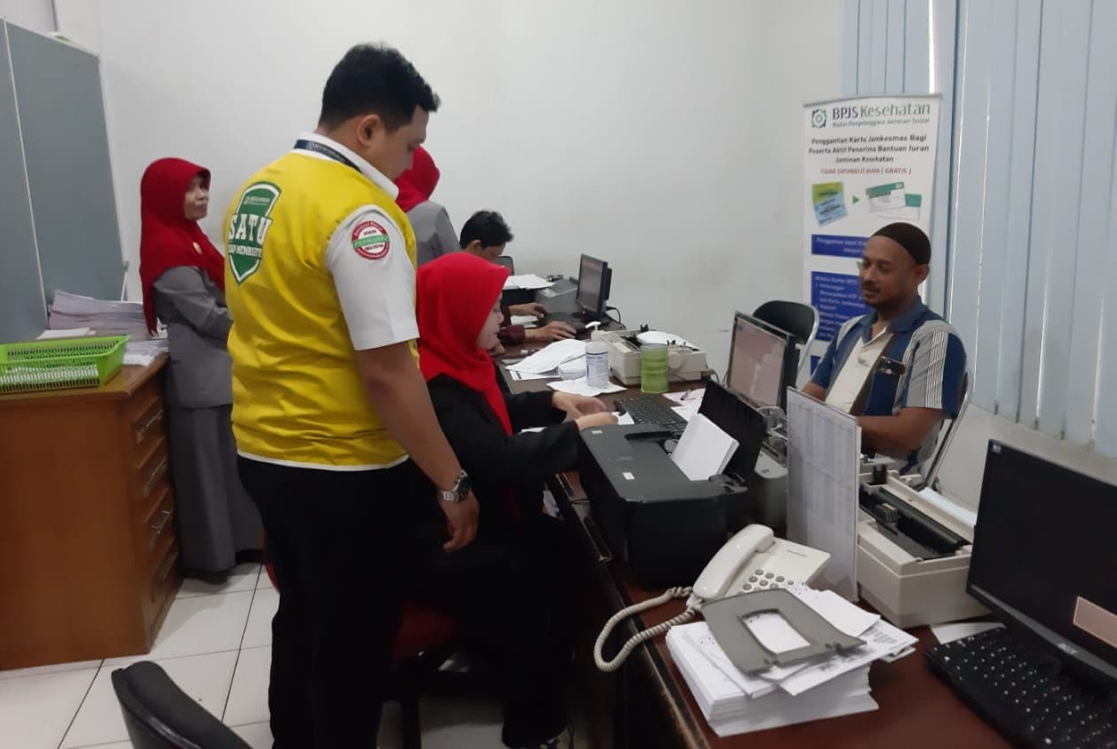
Loket pipp di RS
LOKET

Slide 14



Slide 15


Slide 16

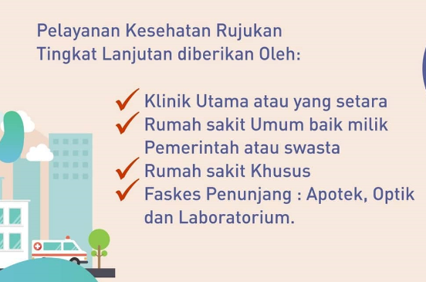
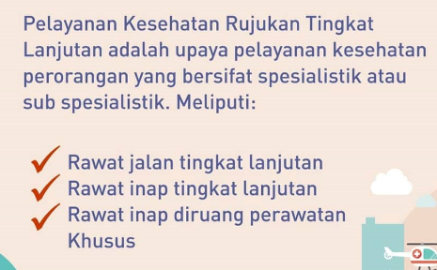

Slide 17
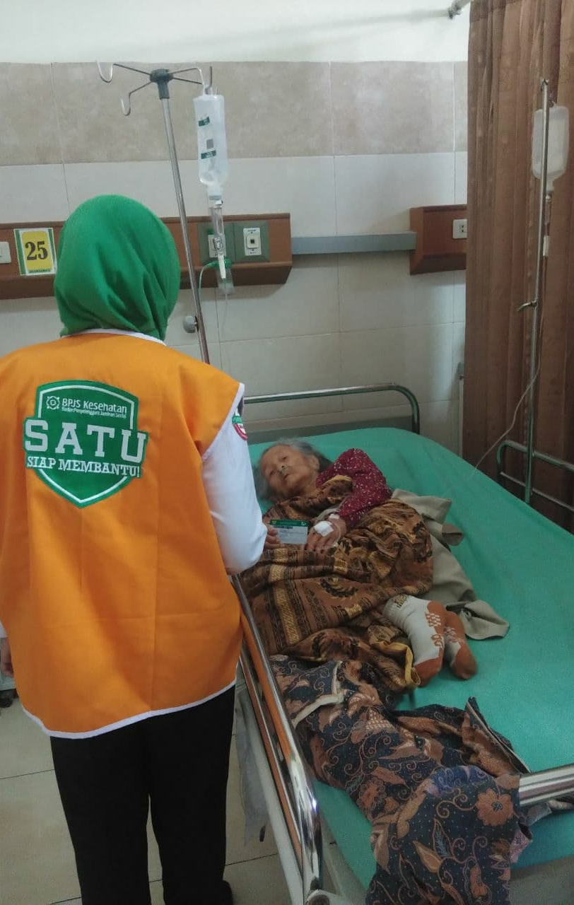

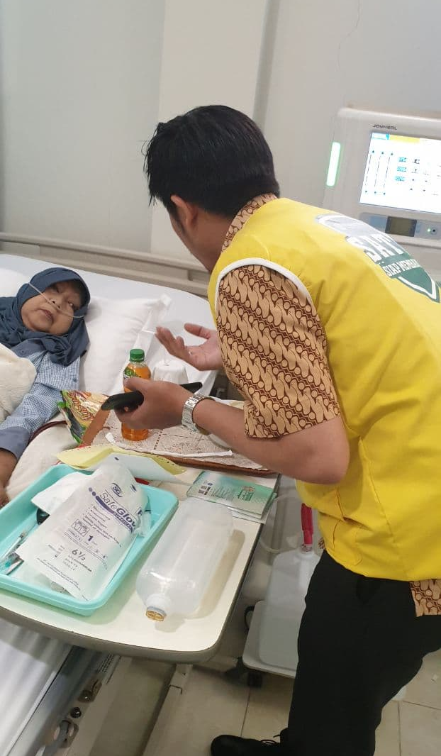
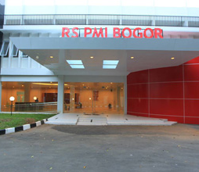
Bingung dan Butuh informasi di Rumah Sakit?
Memiliki Keluhan ketika berada di Rumah Sakit?
Adalah optimalisasi peran Petugas P3 (Penanganan Pengaduan Peserta) BPJS Kesehatan di Rumah Sakit melalui pengelolaan pemberian informasi dan penanganan pengaduan yang terintegrasi dengan pengelolaan informasi dan pengaduan rumah sakit
BPJS SATU!
BPJS Kesehatan Siap Membantu

Slide 18
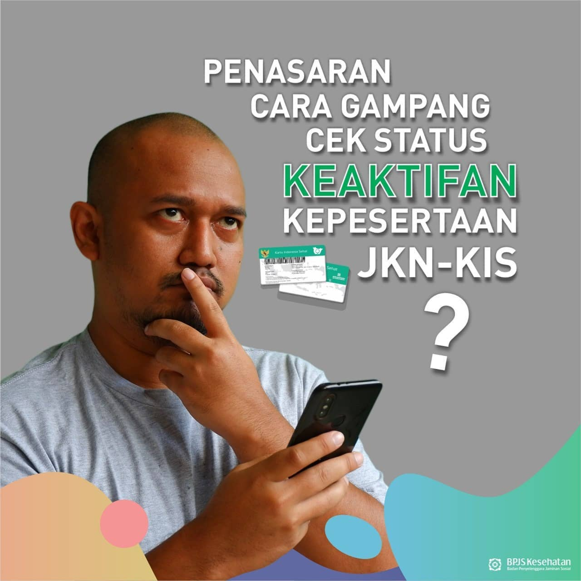

Slide 19
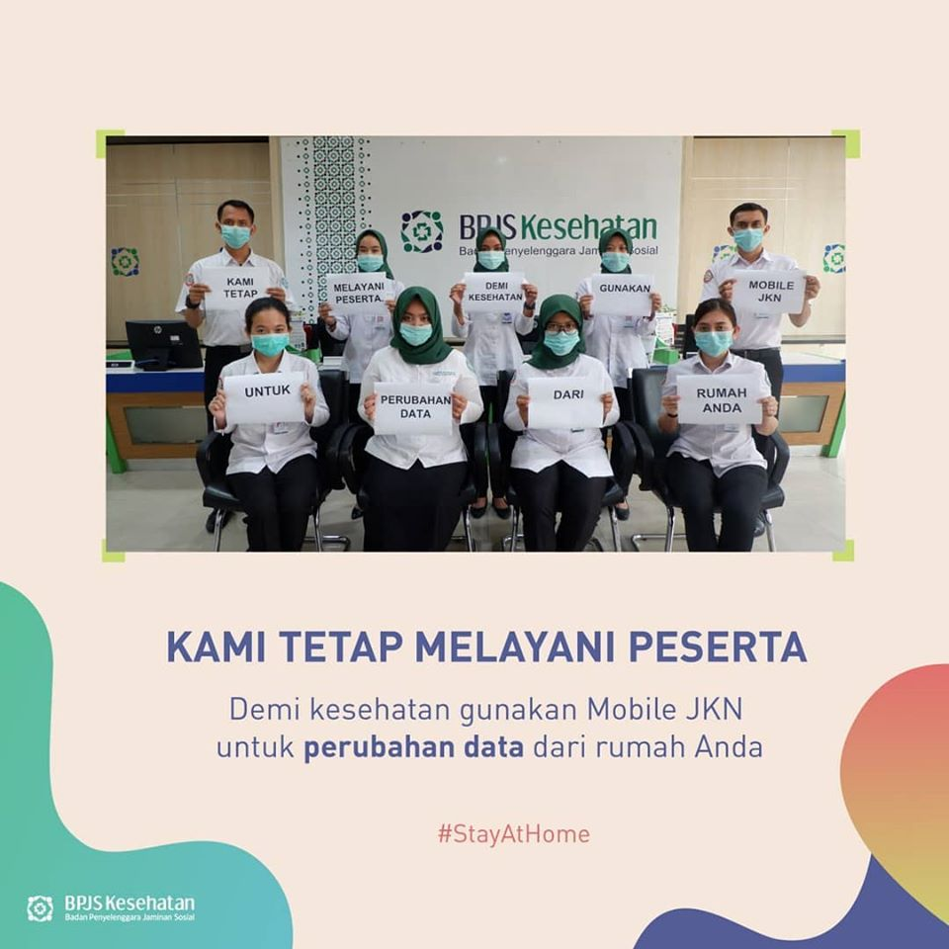
KANAL LAYANAN BPJS KESEHATAN

Slide 20
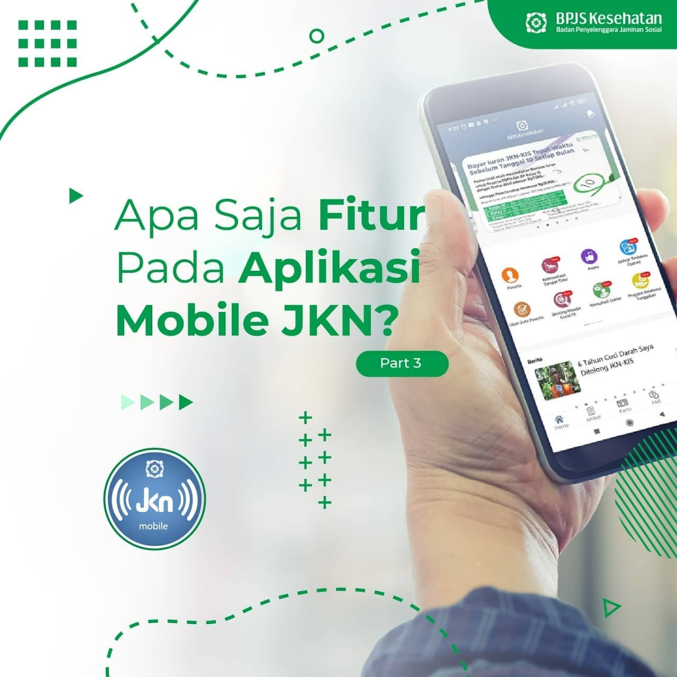

Slide 21
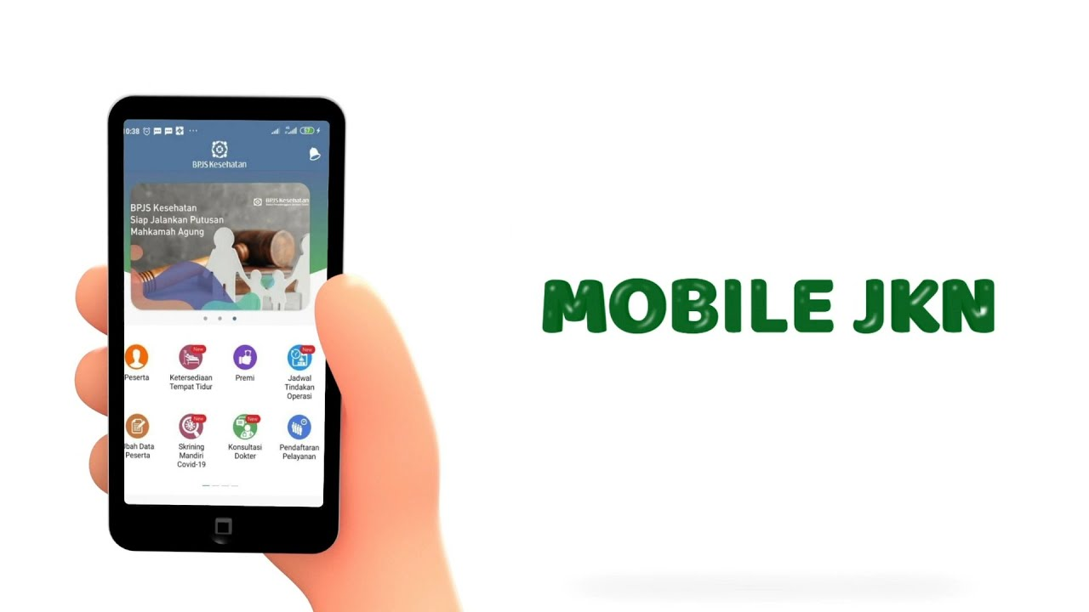




KANAL LAYANAN
Aplikasi untuk memfasilitasi peserta dalam mendapatkan informasi dan pelayanan peserta yang berkaitan dengan program JKN-KIS
Diunduh melalui Handphone pada aplikasi Playstore/Appstore
Ubah FKTP
Cek Tagihan
Peserta dapat melakukakan perubahan Puskesmas/Klinik/Dokter Praktek Perorangan dengan jangka waktu 3 bulan sejak terdaftar Faskes
Peserta dapat melakukan pemantauan pembayaran tagihan iuran JKN-KIS setiap bulan
Cetak Kartu Digital JKN-KIS
Cek NIK
Peserta dapat melakukan pencetakan kartu JKN-KIS secara mandiri
Peserta dapat melakukan pengecekan NIK terdaftar/belum terdaftar

Slide 22

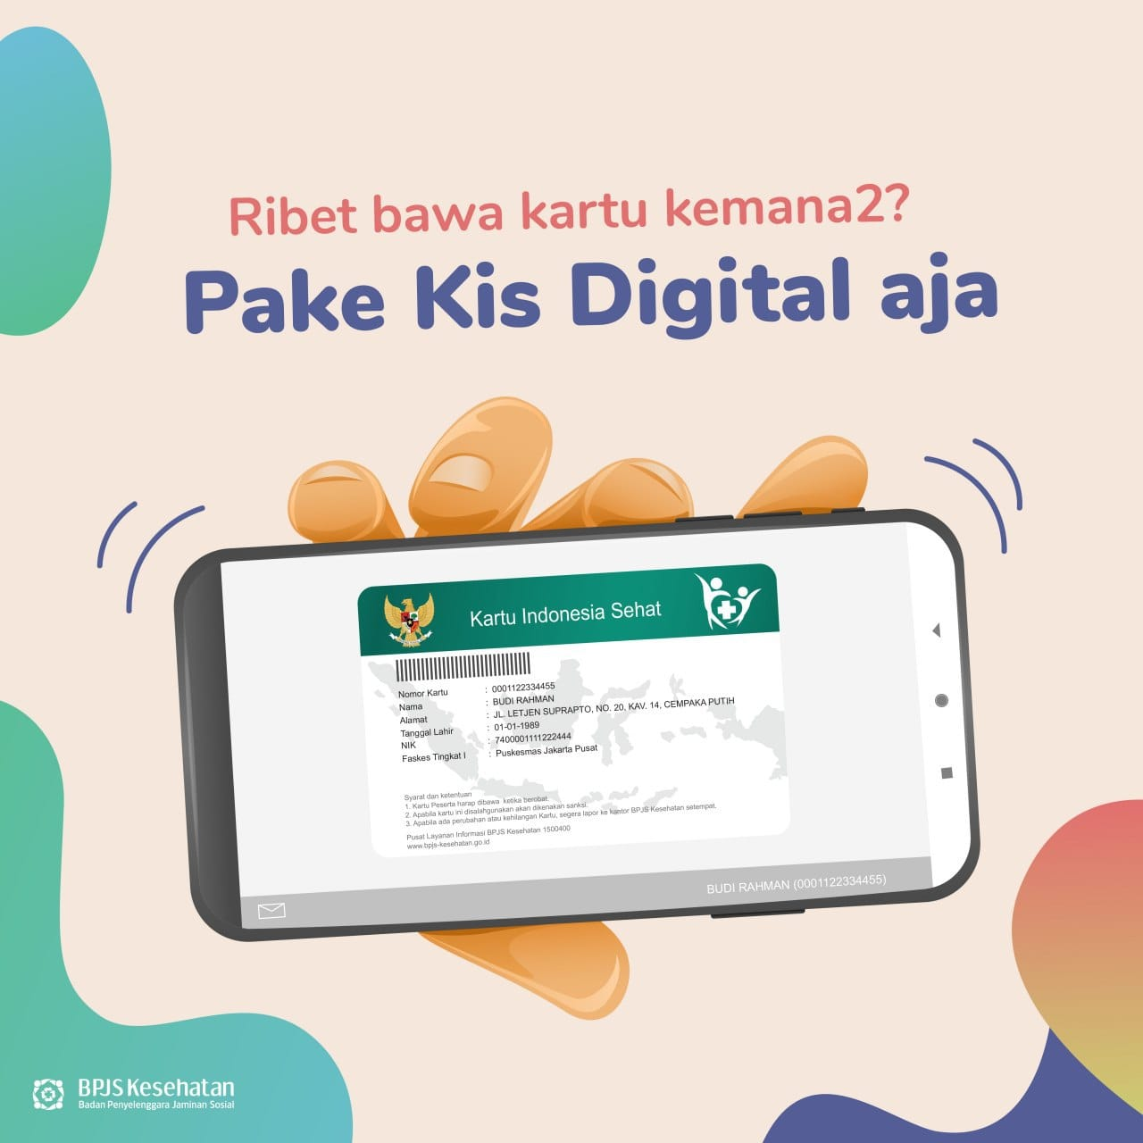

Slide 23
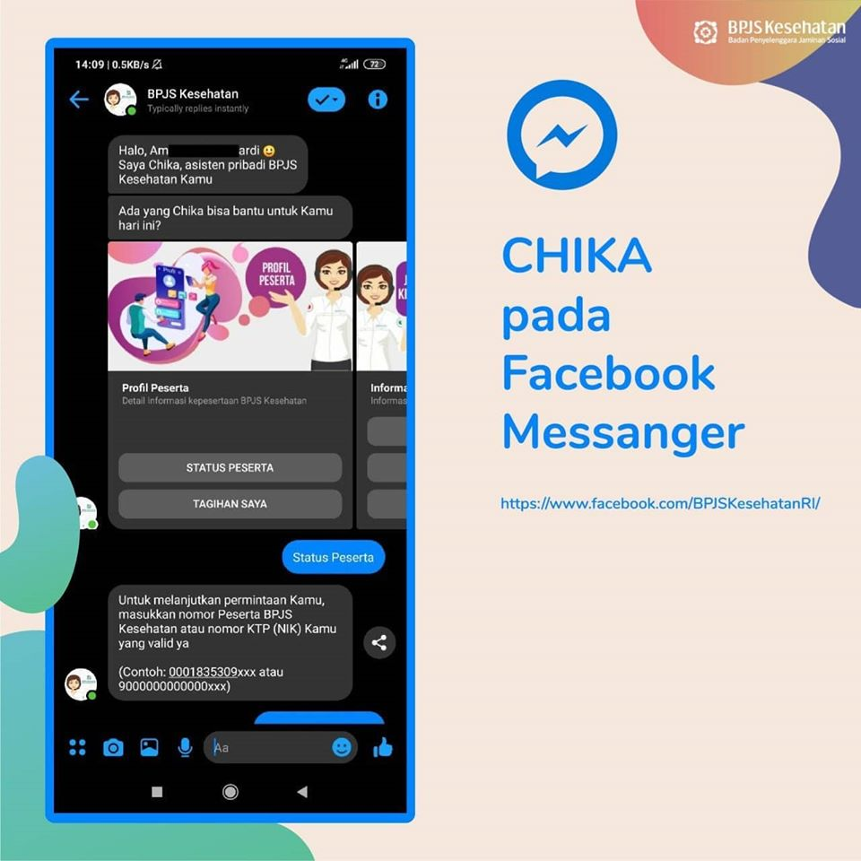
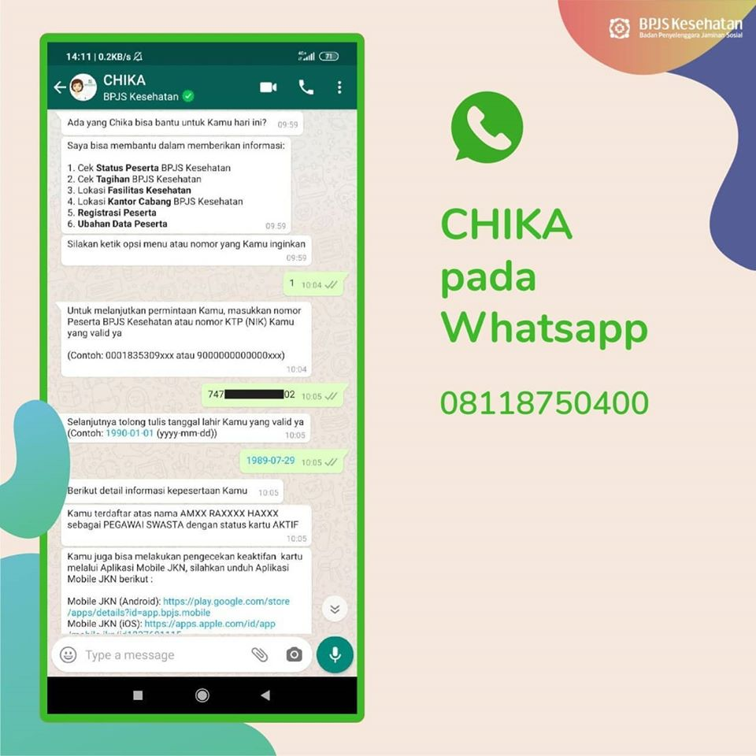
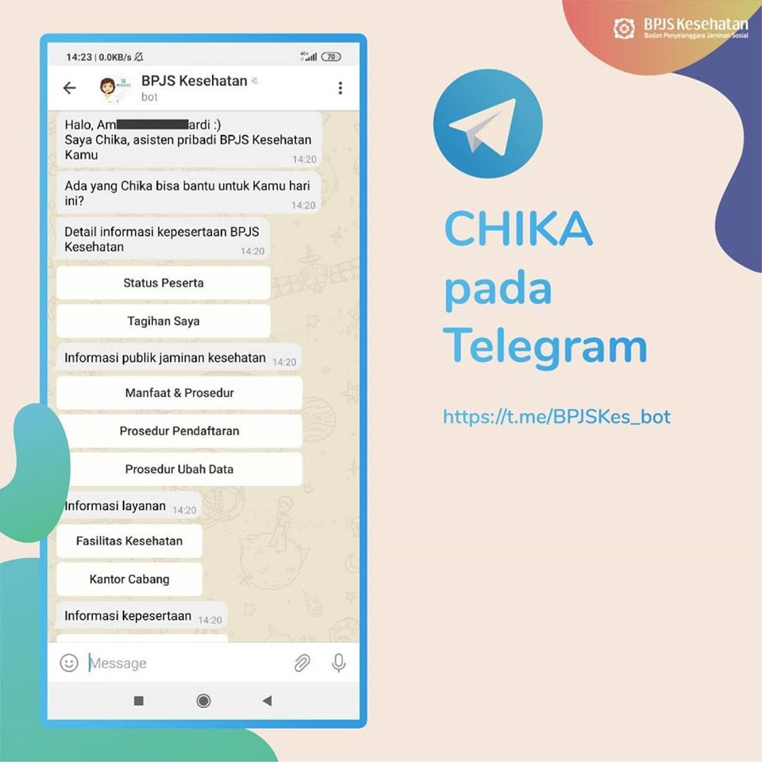

CHIKA (Chat Assistant JKN)
Chika merupakan pelayanan Informasi dan Pengaduan melalui chatting yang direspon Artificial Intelligence/ system
(Facebook Messenger, Telegram dan Whatsapp)
Simple Portfolio Presentation
PowerPoint

Slide 24
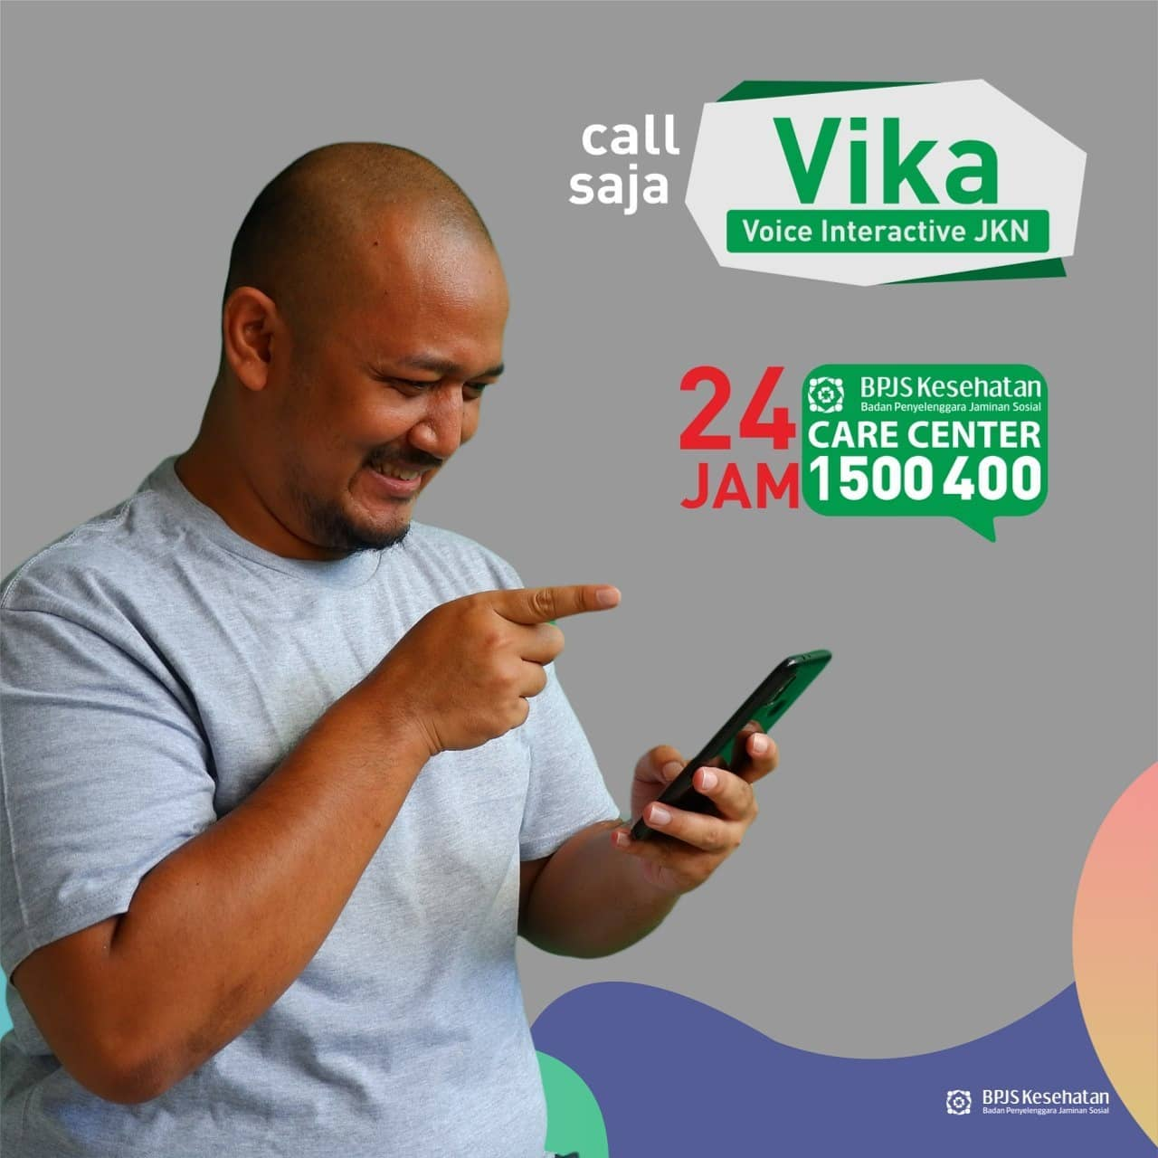
VIKA (Voice Interactive JKN)
Informasi seputar program JKN-KIS
Permintaan Informasi dan Penyampaian Pengaduan
Pendaftaran dan perubahan/Mutasi Data Peserta
Dokter Consulting (Pelayanan Tanya Dokter)
Sistem informasi terpusat yang memberikan pelayanan informasi dan penanganan pengaduan terkait program JKN-KIS dalam 7 (tujuh) hari selama 24 Jam

Slide 25


Slide 26
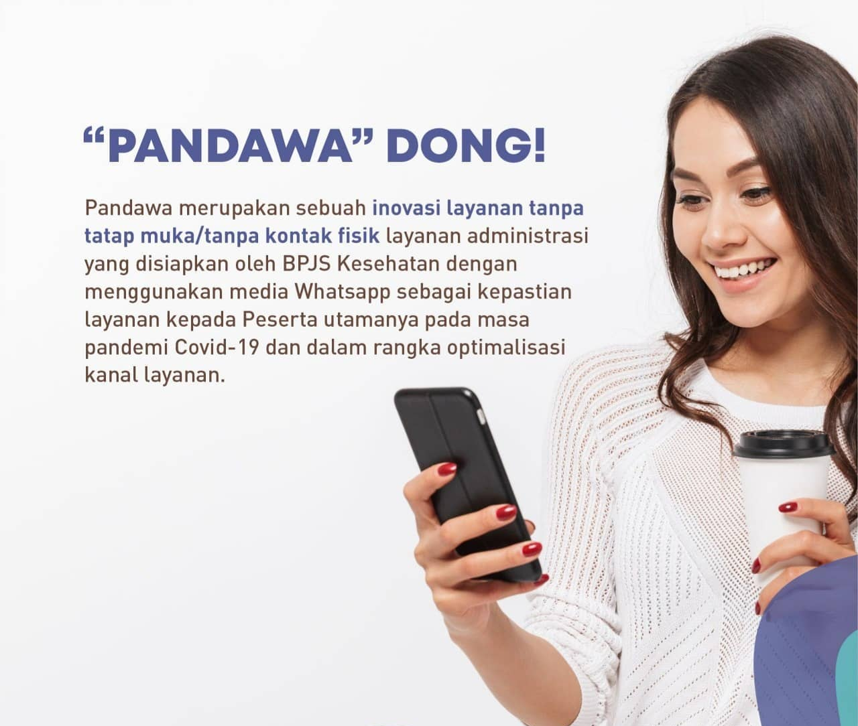
KANAL
LAYANAN PANDAWA
Pelayanan Administrasi melalui Whatsapp (PANDAWA)

Slide 27
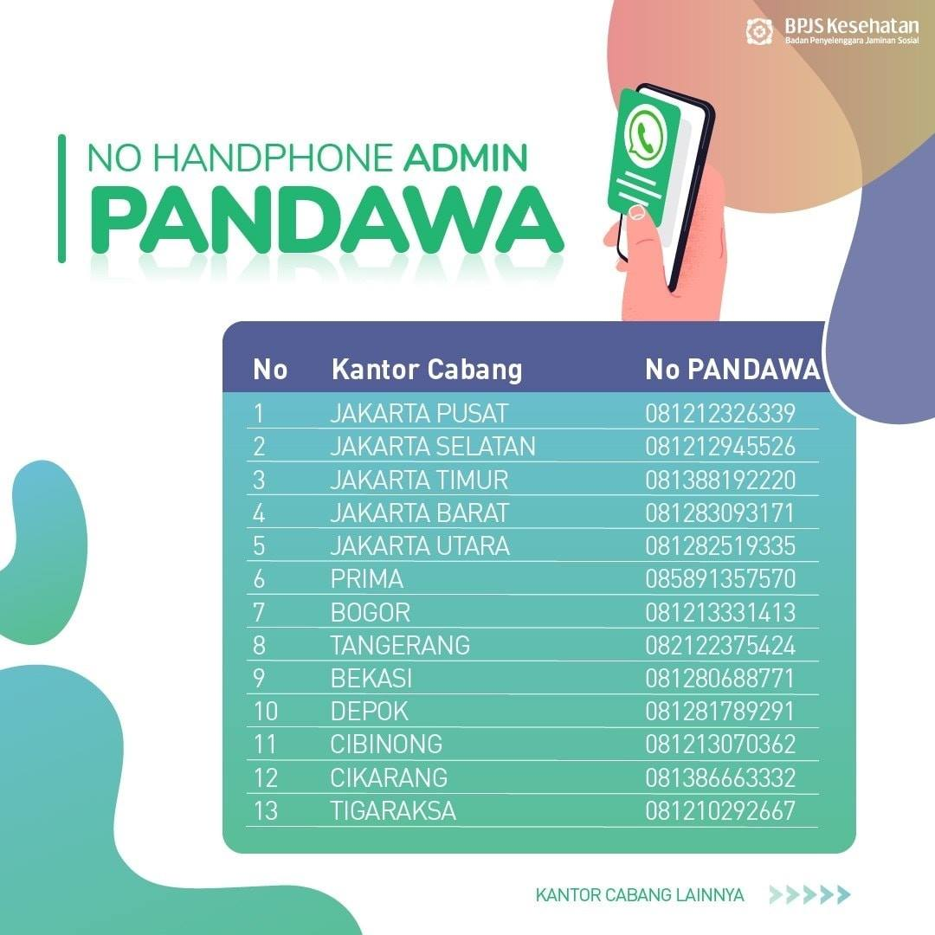

KANAL
LAYANAN PANDAWA

Slide 28
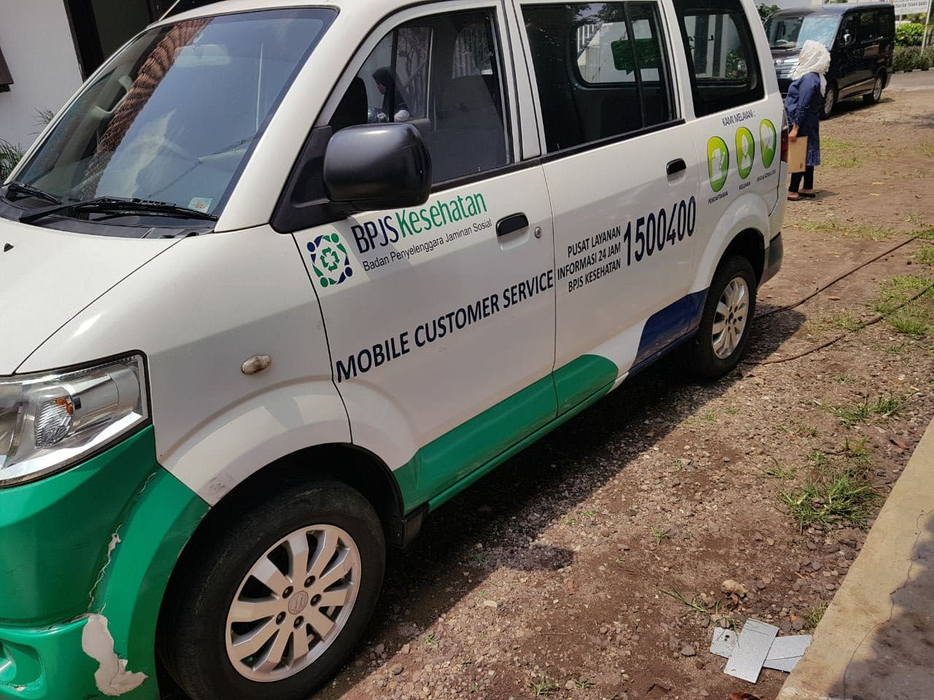
MCS mendekatkan dan meningkatkan pelayanan dengan konsep jemput bola, yaitu dengan mendatangi lokasi - lokasi yang jauh dari Kantor Cabang untuk memberikan layanan kepada peserta JKN-KIS
MCS HADIR UNTUK ANDA
Mobile Costumer Service

Slide 29
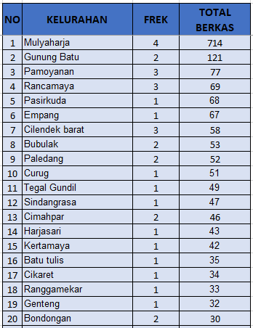
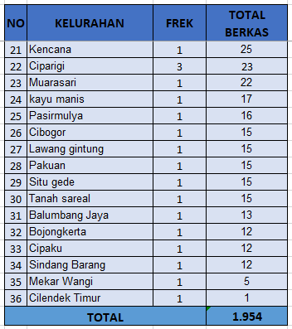
MCS PERIODE JAN-MAR TAHUN 2021

Slide 30
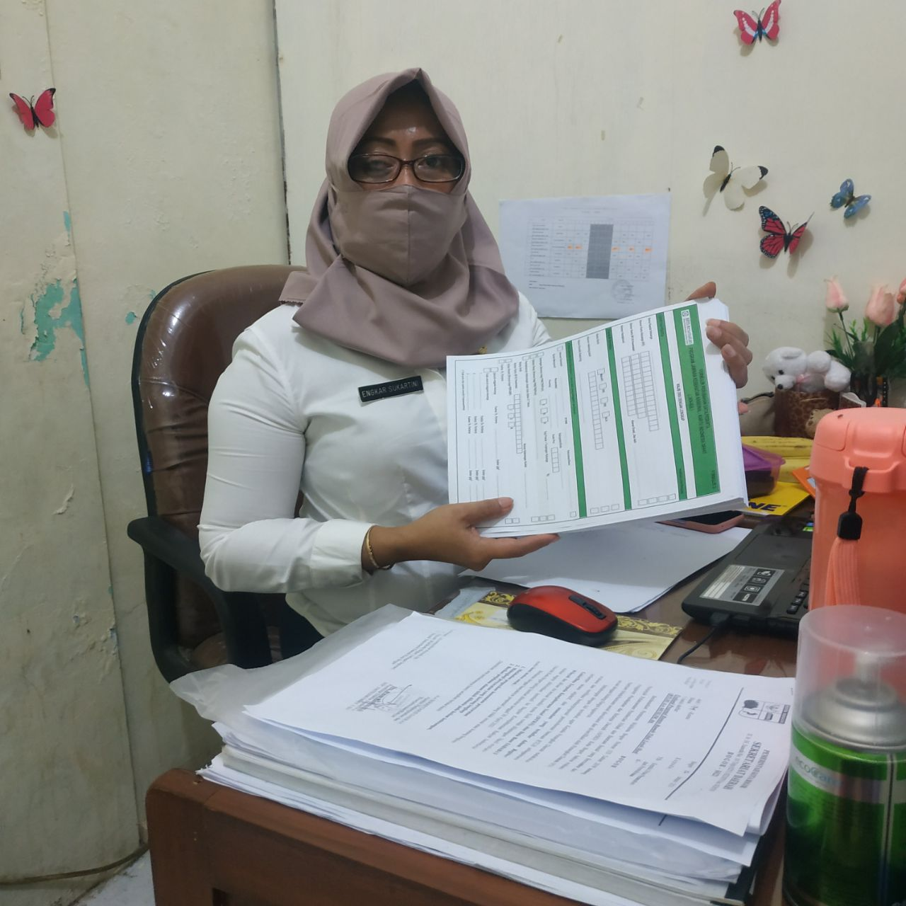
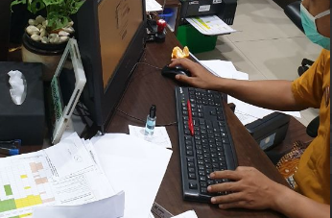
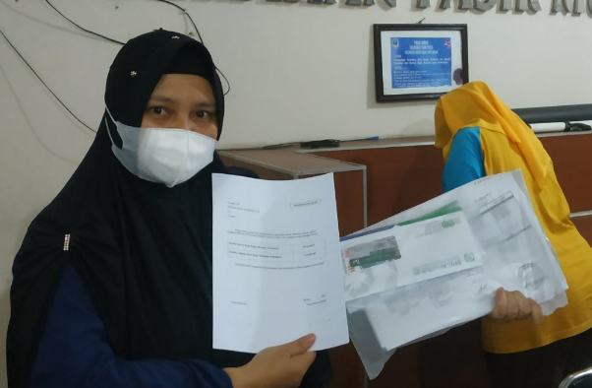
Penerimaan Berkas MCS dari Kelurahan
Alur
Mobile Customer Service
2021
Penyelesaian Berkas di Kantor Cabang
Pendistribusian Kartu KIS ke Kelurahan

Slide 31


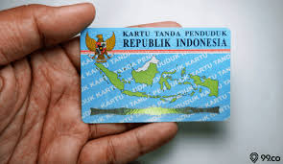
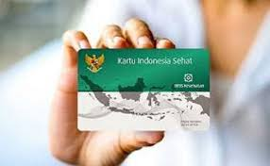
ALUR MCS 2021
Peserta mengisi formulir daftar isian peserta dan menyerahkan berkas pendukung kepada kasie kemas.
FC KTP
FC KK, SURAT KEMATIAN, SURAT KEHILANGAN
FC KIS

Slide 32
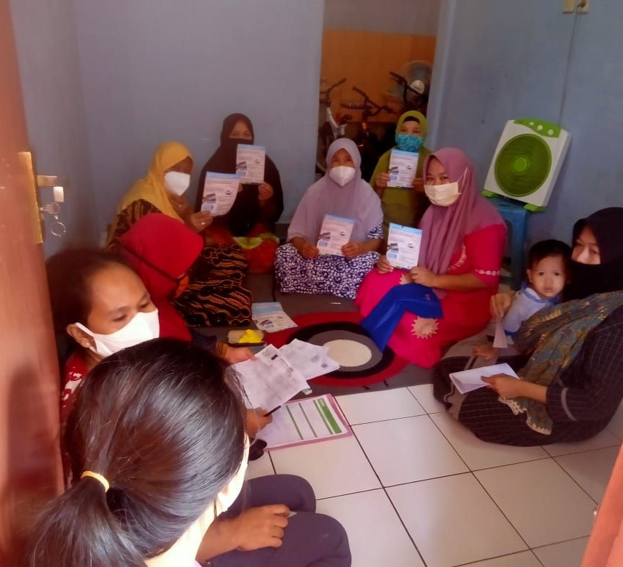
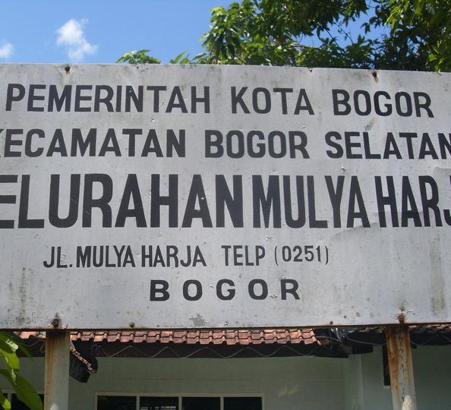
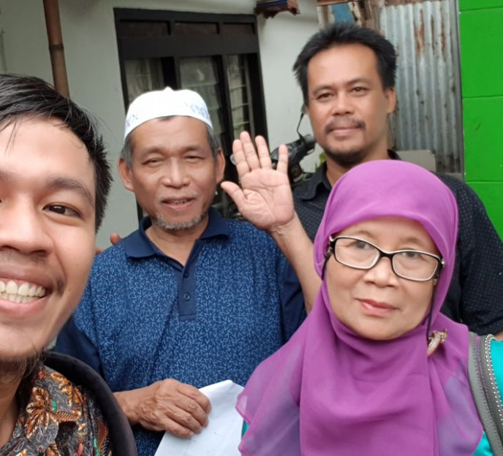

PEMBERIAN ANUGERAH
MCS AWARD 2021
Kelurahan Paledang
Kelurahan Tegal Gundil
Kelurahan Mulyaharja
Tuti Hamidah
Dede W. S.Sos
Amroh
Kasie Kemas Paling Aktif
Kelurahan dengan MCS Teraktif
Lifetime Achievment Awards

Slide 33
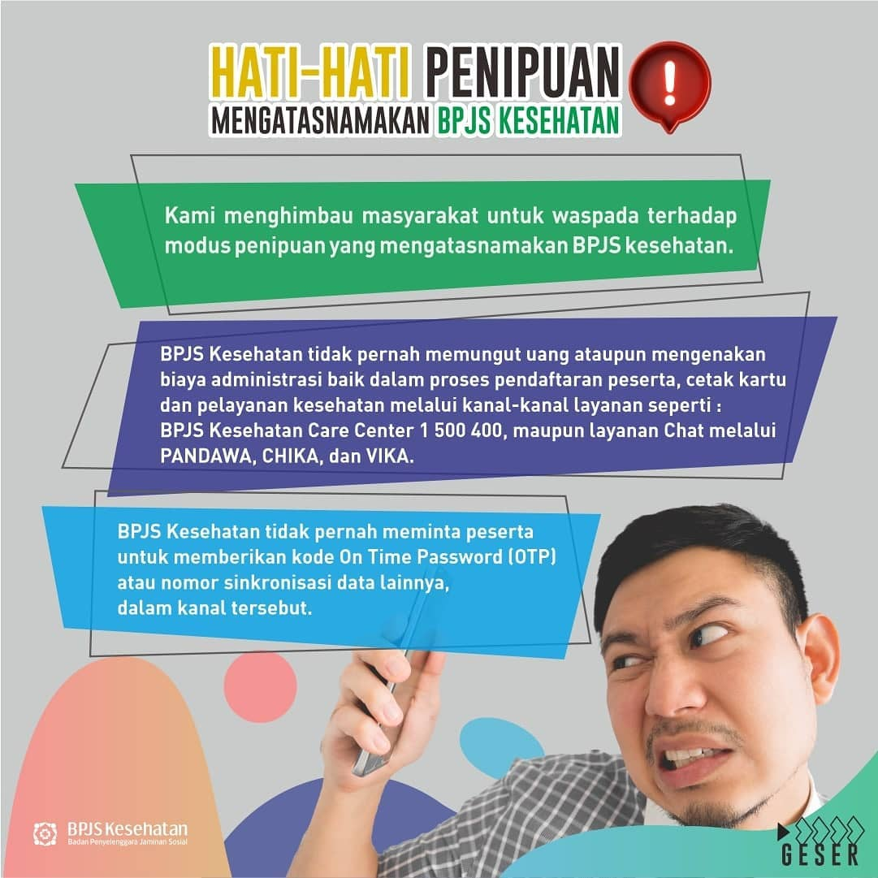



Slide 34
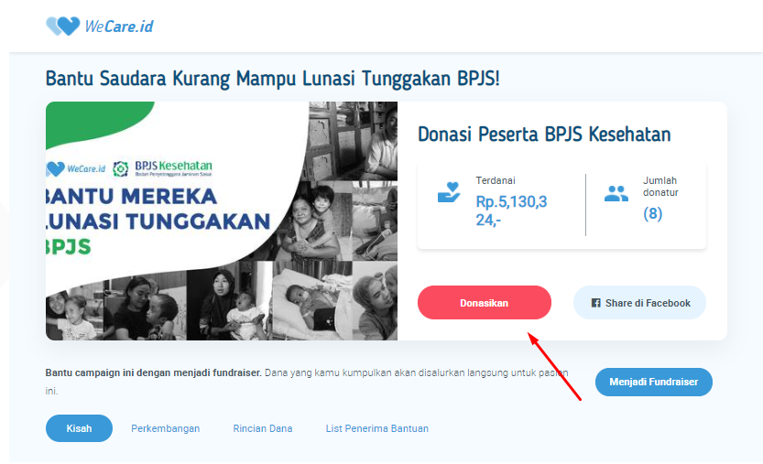

Slide 35


Slide 36

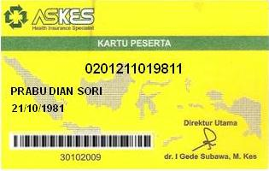
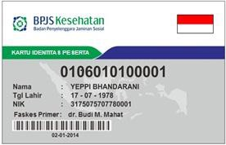
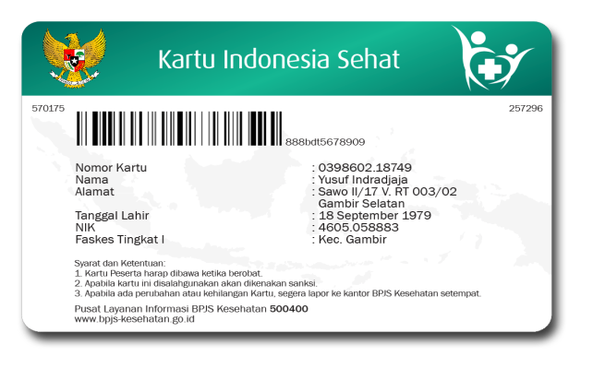
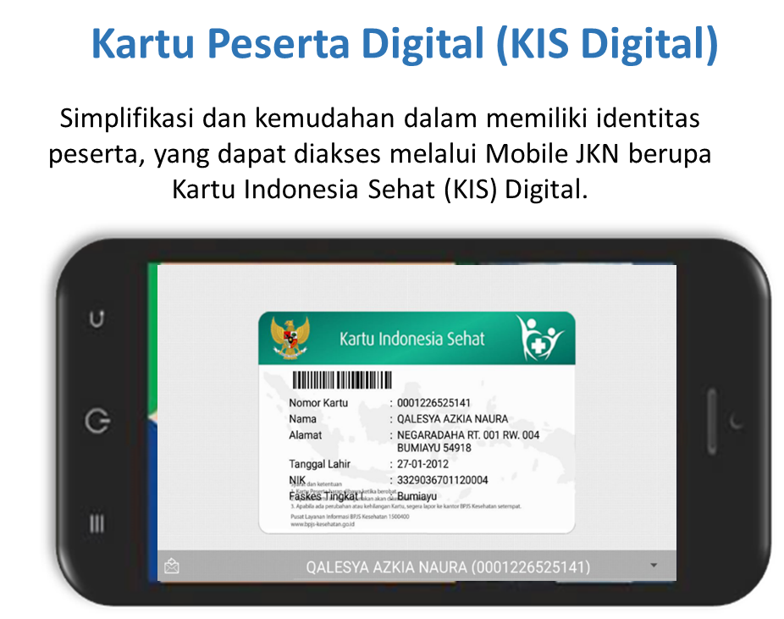
IDENTITAS PESERTA JKN-KIS YANG BERLAKU
Kartu Askes
Layanan Aplikasi Mobile JKN salah satunya KIS DIGITAL

